Slide 1
Göteborgs Stads
kommunikationsstrategi
och goteborg.se
EN HÅLLBAR STAD – ÖPPEN FÖR VÄRLDEN
Notes:
Klicka på go: för att öppna presentationen med en film om Göteborg! (via länk från YouTube)
Filmen är 2 min och 27 sek.
När filmen är slut, stänger du ner filmen och du är tillbaka på denna sida.
Mata fram nästa bild.

Slide 2
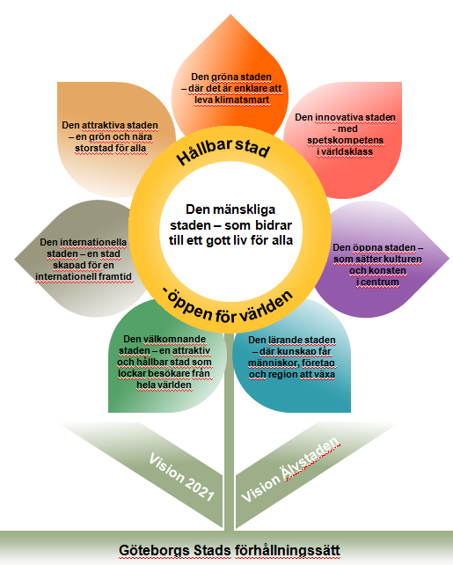
Uppdraget
Att införa Göteborgs Stads kommunikationsstrategi på webben
Består av: - Huvudbudskapet "Hållbar stad - öppen för världen" - Kommunikationsplattformarna och budskapen i dessa ska integreras - Varumärkesbyggande texter om Göteborg
Plattformarna är inte helt lika med de kategorier som finns på goteborg.se
Allt material finns på intranätet under stadengemensamt och kommunikation
EN HÅLLBAR STAD – ÖPPEN FÖR VÄRLDEN

Slide 3
Vem gör vad
Webbenheten ser över hur de åtta kommunikationsplattformarna kan införas på goteborg.se
I samarbete med Maria Norberg som ansvarar för kommunikationsstrategin på kommunikationsavdelningen på stadsledningskontoret
Arbetet sker på en övergripande nivå på goteborg.se – främst på de olika startsidorna för kategorierna på goteborg.se
Alla andra i webborganisationen ska avvakta
Det ska inte påbörjas något införande av kommunikationsplattformarna i övrigt på goteborg.se i dagsläget
Stadens webborganisation kommer få information om och när något behöver göras framöver
Frågor kan ställas till Klas Eriksson
EN HÅLLBAR STAD – ÖPPEN FÖR VÄRLDEN

Slide 4
Konkreta planer
Redan nu finns några konkreta åtgärder som kommer att införas under hösten:
Översyn av övergripande sidor – var kan budskapen komma in på goteborg.se Webbenheten startar med kultur och miljö
Huvudpuff med huvudbudskapet "Hållbar stad - öppen för världen”
En sida med text som bredare beskriver huvudbudskapet och vad det står för
Företagsklimat och företagslots på goteborg.se får mer möjligheter att berätta om nyheter
Film om huvudbudskapet ska publiceras på goteborg.se
Arbete pågår redan att utveckla kommunikationen kring stadsutveckling på goteborg.se
”Den internationella staden” är redan klart
EN HÅLLBAR STAD – ÖPPEN FÖR VÄRLDEN

Slide 5
Övriga planer på sikt
Nytt grafisk profilprogram ska synas på goteborg.se - få med färgerna
Översyn av bilder på goteborg.se – bilder och bildspråk
Tydligare tankar kring de nya bilder som behövs för enhetssida 2.0
En internationell webbplats för en internationell målgrupp – på engelska
Det kommer kommunikationsplattformar framöver för: - äldre - individ och familjeomsorg / funktionshinder - utbildning
Arbetet med de nya plattformarna leds av kommunikationsstrategerna Karin Kärrby och Nina Linberg Hamn på stadsledningskontoret
EN HÅLLBAR STAD – ÖPPEN FÖR VÄRLDEN

Slide 6
Frågor?
EN HÅLLBAR STAD – ÖPPEN FÖR VÄRLDEN
Notes:
Klicka på go: för att öppna presentationen med en film om Göteborg! (via länk från YouTube)
Filmen är 2 min och 27 sek.
När filmen är slut, stänger du ner filmen och du är tillbaka på denna sida.
Mata fram nästa bild.

